Slide 1
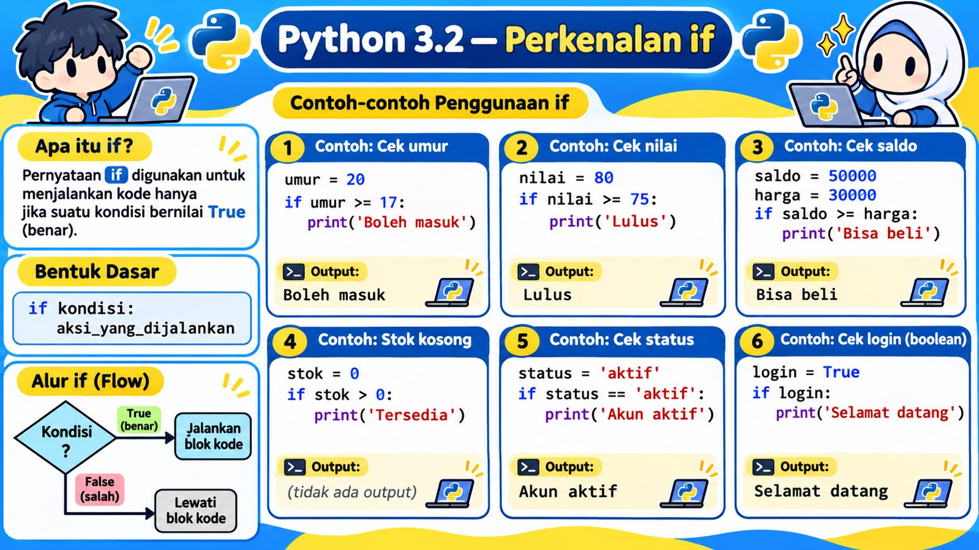
3.2 — Perkenalan if
if kondisi: — keputusan satu arah paling dasar di Python
if = jalankan blok hanya ketika kondisi True

Slide 2
Apa itu if?
if adalah statement untuk mengambil keputusan.
Program memeriksa sebuah kondisi. Jika hasil kondisi True, blok di bawah if dijalankan. Jika False, blok tersebut dilewati.
Baca seperti bahasa manusia:
JIKA syarat terpenuhi,
MAKA lakukan aksi.
Pada 3.2 kita sengaja belum memakai else atau elif agar konsep if benar-benar kuat dulu.
Satu kondisi → satu kemungkinan aksi

Slide 3
Bentuk Dasar if
if kondisi:
aksi
Empat bagian penting:
1. keyword if
2. kondisi
3. tanda colon :
4. blok kode yang di-indent
Semua kode yang menjorok setelah if dianggap bagian dari keputusan tersebut.
if kondisi: kemudian blok kode

Slide 4
Kondisi = Pertanyaan yang Dijawab True / False
umur = 20
umur >= 17
# True
umur = 15
umur >= 17
# False
if hanya membutuhkan hasil akhir kondisi: True atau False.
True membuka blok; False melewati blok

Slide 5
Step by Step Cara Kerja if
1. Baca nilai
atau variable
2. Periksa
kondisi
3. True → jalankan
blok
4. False → lewati
blok
Setelah blok selesai atau dilewati, program lanjut ke baris sesudah if.
if kondisi:
aksi
print('Program lanjut')
if bukan berhenti total; hanya mengontrol blok tertentu

Slide 6
Contoh 1 — Umur
umur = 20
if umur >= 17:
print("Boleh masuk")
Cara membaca:
umur = 20
20 >= 17 → True
Karena True, print() dijalankan.
Output: Boleh masuk
Gunakan contoh umur untuk memahami bahwa kondisi diperiksa sebelum aksi.
Sample code 1: umur

Slide 7
Contoh 2 — Nilai
nilai = 80
if nilai >= 75:
print("Lulus")
80 >= 75 → True
Maka blok if dijalankan dan program menampilkan:
Lulus
Jika nilai diubah menjadi 60, blok tidak dijalankan.
Sample code 2: nilai

Slide 8
Contoh 3 — Saldo dan Harga
saldo = 50000
harga = 30000
if saldo >= harga:
print("Bisa beli")
Sekarang kondisi membandingkan dua variable.
50000 >= 30000 → True
Maka output:
Bisa beli
Kondisi tidak harus membandingkan variable dengan angka tetap; variable dengan variable juga bisa.
Sample code 3: saldo vs harga

Slide 9
Contoh 4 — Stok Barang
stok = 0
if stok > 0:
print("Barang tersedia")
print("Cek selesai")
0 > 0 → False
Maka 'Barang tersedia' tidak dicetak.
Tetapi 'Cek selesai' tetap dicetak karena berada di luar if.
False bukan error. False hanya berarti blok if dilewati.
Sample code 4: kondisi False

Slide 10
Contoh 5 — Suhu
suhu = 32
if suhu > 30:
print("Cuaca panas")
32 > 30 → True
Output:
Cuaca panas
Contoh ini menunjukkan penggunaan operator >.
Operator perbandingan adalah bahan utama untuk membuat kondisi.
Sample code 5: suhu

Slide 11
Contoh 6 — String
status = 'aktif'
if status == 'aktif':
print("Akun aktif")
String juga bisa dibandingkan.
'aktif' == 'aktif' → True
Output: Akun aktif
Gunakan == untuk membandingkan, bukan =.
Sample code 6: String

Slide 12
Contoh 7 — Boolean Langsung
login = True
if login:
print("Selamat datang")
Variable login sudah berisi Boolean.
Karena nilainya True, blok langsung dijalankan.
Tidak wajib menulis login == True.
if login: adalah bentuk yang sederhana dan umum.
Sample code 7: Boolean

Slide 13
Contoh 8 — Diskon
total = 150000
if total >= 100000:
print("Dapat diskon")
150000 >= 100000 → True
Maka pelanggan mendapatkan pesan diskon.
Ini contoh aturan bisnis sederhana.
Banyak rule bisnis di aplikasi pada dasarnya adalah keputusan berbasis kondisi.
Sample code 8: aturan bisnis

Slide 14
Contoh 9 — Password
password = 'rahasia123'
if password == 'rahasia123':
print("Password benar")
Kondisi membandingkan isi String.
Jika sama persis → True.
Perhatikan huruf besar-kecil karena String bersifat case-sensitive.
Contoh ini untuk memahami logika, bukan pola keamanan aplikasi nyata.
Sample code 9: perbandingan String

Slide 15
Contoh 10 — Beberapa Aksi dalam Satu if
nilai = 90
if nilai >= 75:
print("Lulus")
print("Cetak sertifikat")
print("Kirim email")
Jika kondisi True, semua baris dengan indentation yang sama akan dijalankan dari atas ke bawah.
Jadi satu if bisa mengontrol beberapa aksi sekaligus.
Sample code 10: satu if, banyak aksi

Slide 16
Tanda Colon : dan Indentation
if nilai >= 75:
print("Lulus")
print("Selamat")
print("Selesai")
Colon : menandai bahwa blok akan dimulai.
Indentation menunjukkan baris mana yang termasuk blok.
Baris yang kembali ke kiri berarti sudah keluar dari blok.
: membuka blok, indentation menentukan isi blok

Slide 17
if dengan Berbagai Operator
<
umur < 17
lebih kecil
>
suhu > 30
lebih besar
==
status == 'aktif'
sama
<=
umur <= 12
lebih kecil/sama
>=
nilai >= 75
lebih besar/sama
!=
status != 'blokir'
tidak sama
Comparison Operator menjadi bahasa kondisi if

Slide 18
if Tidak Sama dengan while
if
Cek kondisi satu kali.
Jika True, blok dijalankan satu kali lalu lanjut.
while
Cek kondisi berulang kali.
Selama True, blok terus diulang.
if = keputusan | while = pengulangan
Gunakan alat yang sesuai dengan tujuan

Slide 19
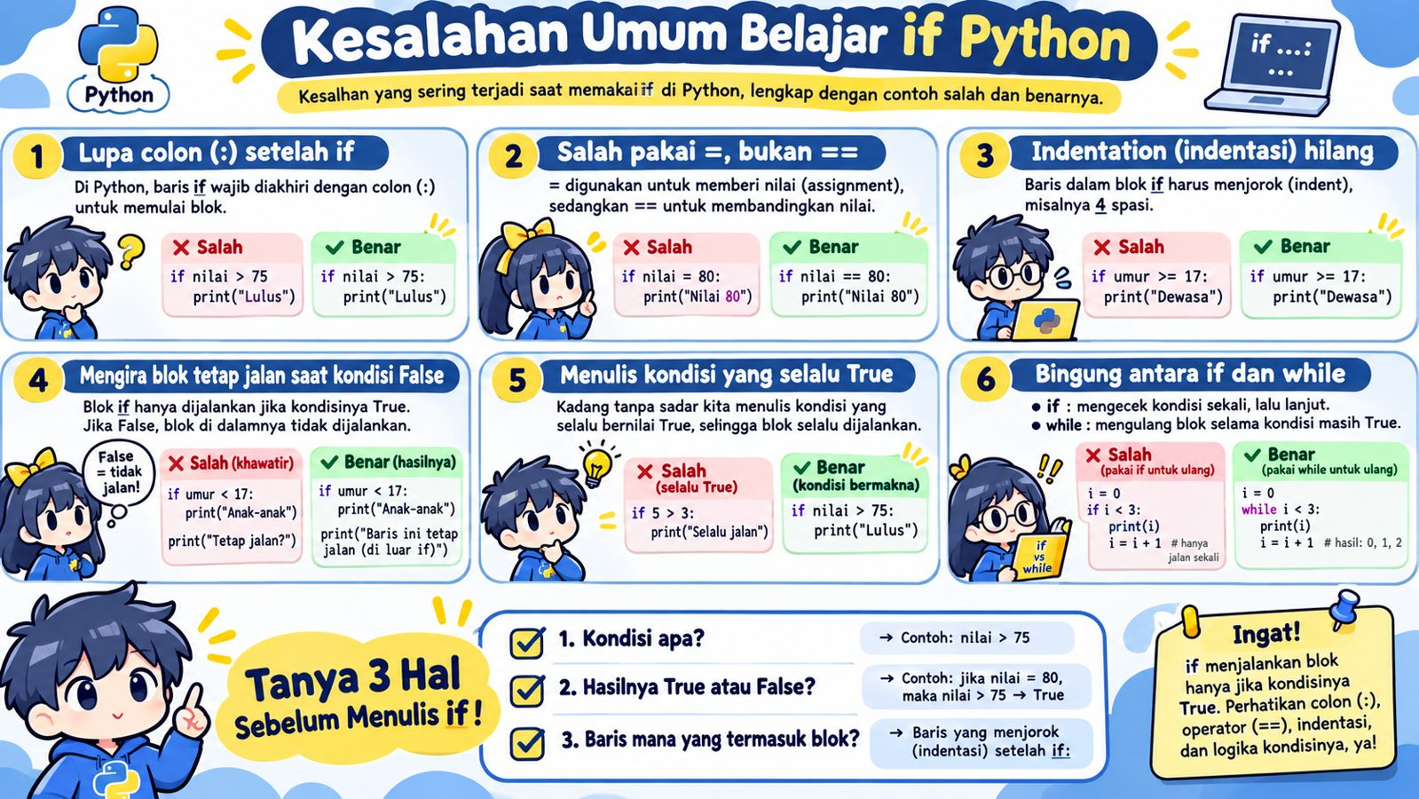
Kesalahan Umum Belajar if
Periksa :, ==, indentation, dan nilai kondisi

Slide 20
Latihan 1 — True atau False?
A. 10 > 5
Hasil: True
B. 2 > 5
Hasil: False
C. 75 >= 75
Hasil: True
D. 0 > 0
Hasil: False
E. 'aktif' == 'aktif'
Hasil: True
F. False
Hasil: False
Sebelum membaca if, evaluasi kondisi dulu

Slide 21
Latihan 2 — Apakah Blok if Berjalan?
A.
x=10
if x>5:
Blok jalan? Ya
B.
x=2
if x>5:
Blok jalan? Tidak
C.
nilai=80
if nilai>=75:
Blok jalan? Ya
D.
stok=0
if stok>0:
Blok jalan? Tidak
E.
status='aktif'
if status=='aktif':
Blok jalan? Ya
F.
login=False
if login:
Blok jalan? Tidak
Jawaban bergantung pada kondisi

Slide 22
Latihan 3 — Tebak Output
saldo = 50000
harga = 30000
if saldo >= harga:
print("Bisa beli")
print("Selesai")
Langkah:
1. 50000 >= 30000 → True
2. Cetak Bisa beli
3. Keluar dari blok
4. Cetak Selesai
Output:
Bisa beli
Selesai
Baca dari atas ke bawah

Slide 23
Mini Challenge — Buat if Sendiri
Kasus A
stok = 5
Jika stok > 0,
cetak 'Tersedia'
Kasus B
nilai = 85
Jika nilai >= 75,
cetak 'Lulus'
Kasus C
status = 'aktif'
Jika status == 'aktif',
cetak 'Aktif'
Pola menulis: buat data → tentukan kondisi → tulis if → beri colon → indent aksi.
Latihan menulis lebih penting daripada hanya membaca

Slide 24
Ringkasan 3.2 — Perkenalan if
Yang perlu diingat:
• if berarti jika
• if mengecek kondisi
• Kondisi menghasilkan True/False
• True → blok dijalankan
• False → blok dilewati
• Baris if diakhiri :
• Blok if menggunakan indentation
• Program lalu lanjut ke baris berikutnya
Contoh inti:
nilai = 80
if nilai >= 75:
print("Lulus")
80 >= 75 → True
maka output: Lulus
Mental model: if adalah gerbang; True membuka gerbang, False melewati tanpa menjalankan blok.
Selesai 3.2 — berikutnya: if + Comparison Operator

Slide 25
Sumber dan Catatan Belajar
Materi ini disederhanakan dari bagian if Statements pada Python Tutorial.
Dokumentasi resmi langsung menunjukkan if, elif, dan else dalam satu contoh; untuk pemula, kita memecahnya agar satu materi hanya fokus pada if satu kondisi.
Setelah if dasar benar-benar dipahami, barulah kita lanjut ke if + comparison, lalu if...else dan if...elif...else.
Pola belajar: baca kondisi → tentukan True/False → tentukan blok → prediksi output → jalankan kode.
Fokus satu konsep, banyak contoh

